Slide 1


TIẾNG VIỆT 1
Bài 69: ươi ươu

Slide 2




Slide 3

Chim khướu biết bắt chước tiếng người.
ươu
ươi

Slide 4


Slide 5


ươi
ươu
ng
ươi
người
ươi

Slide 6
ươi
ươi
bưởi
cười
lưới
mười
ươi
ươi
ươu
ươu
bướu
hươu
ươu
ươu
khướu
rượu

Slide 7


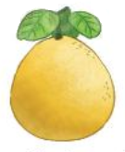
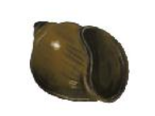
tươi cười
quả bưởi
ốc bươu
ươi
ươi
ươu

Slide 8
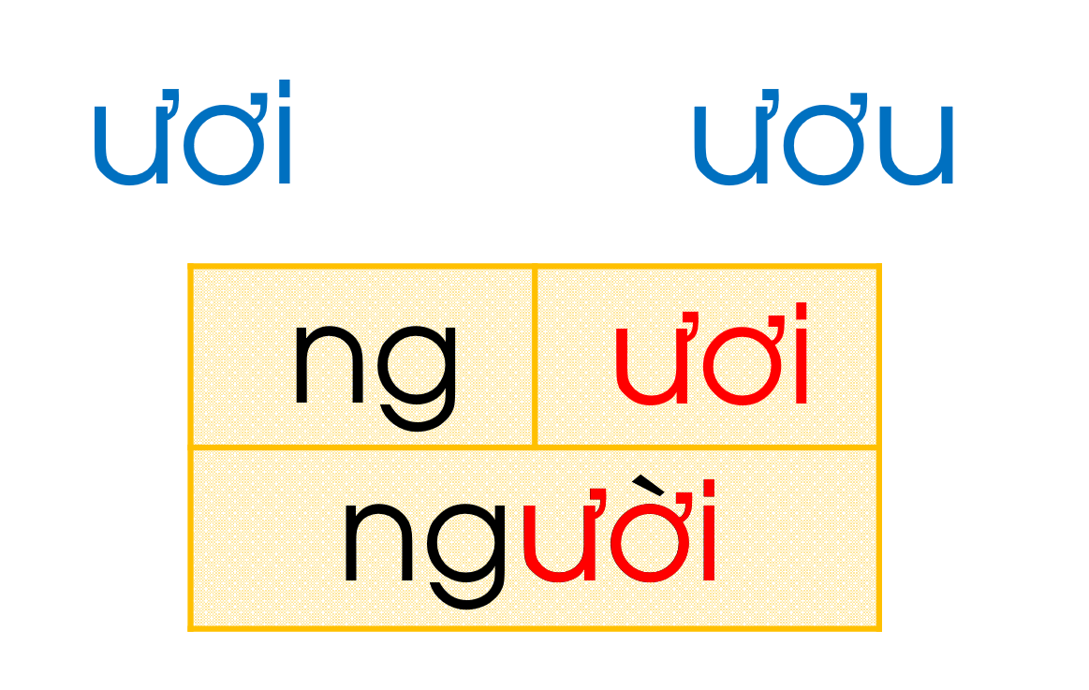
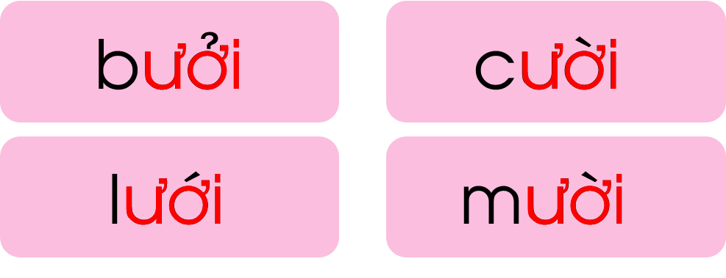
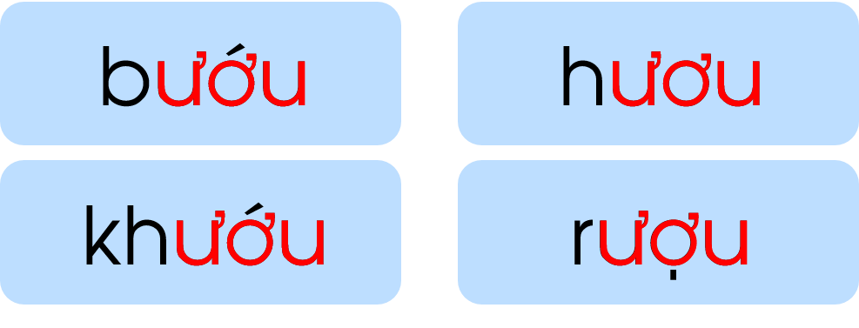


Slide 9


Slide 10



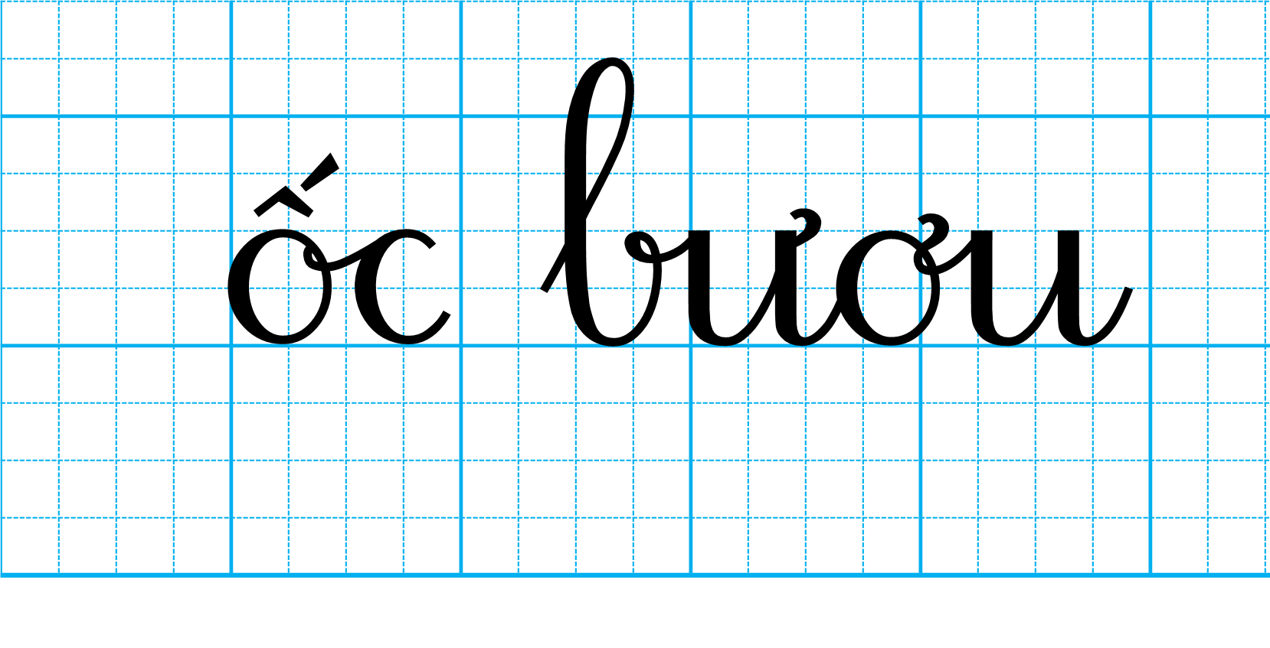

Slide 11


Slide 12
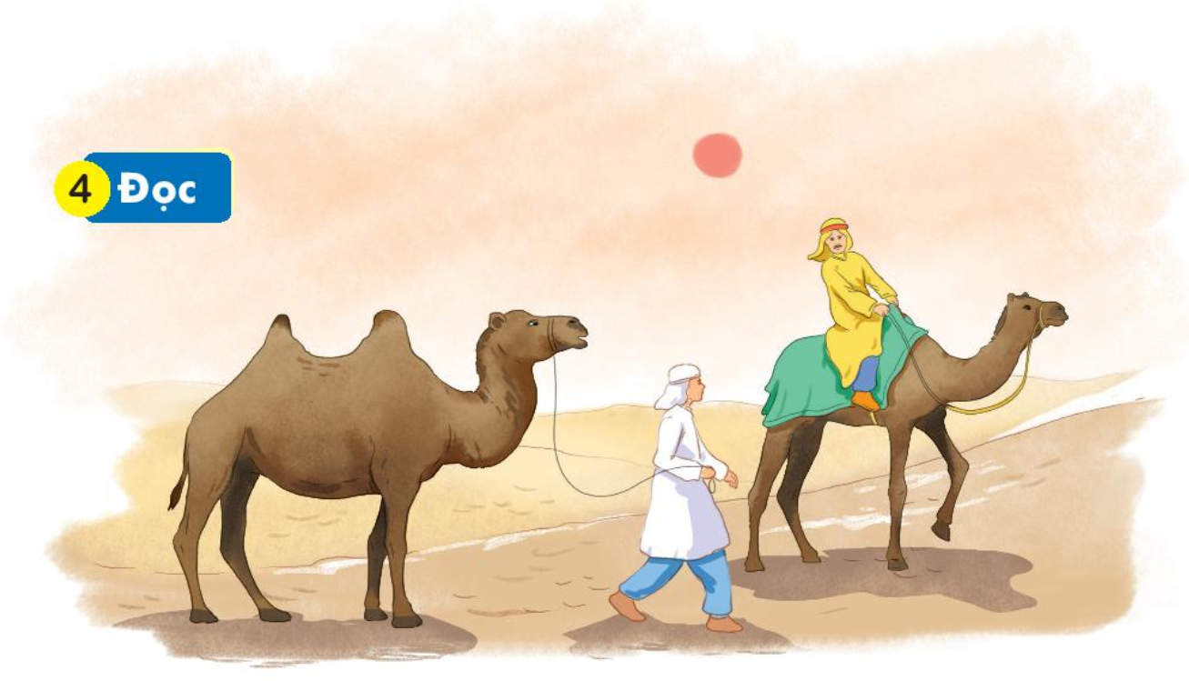


Slide 13

Lạc đà là con vật đặc biệt. Nó có cái bướu to trên lưng. Bướu của lạc đà là nơi dự trữ chất béo. Nhờ thế, nó có thể sống qua nhiều ngày mà không cần ăn uống. Lạc đà giúp con người băng qua những vùng sa mạc khô cằn.

Slide 14
Lạc đà là con vật đặc biệt. Nó có cái bướu to trên lưng. Bướu của lạc đà là nơi dự trữ chất béo. Nhờ thế, nó có thể sống qua nhiều ngày mà không cần ăn uống. Lạc đà giúp con người băng qua những vùng sa mạc khô cằn.

Slide 15


Slide 16

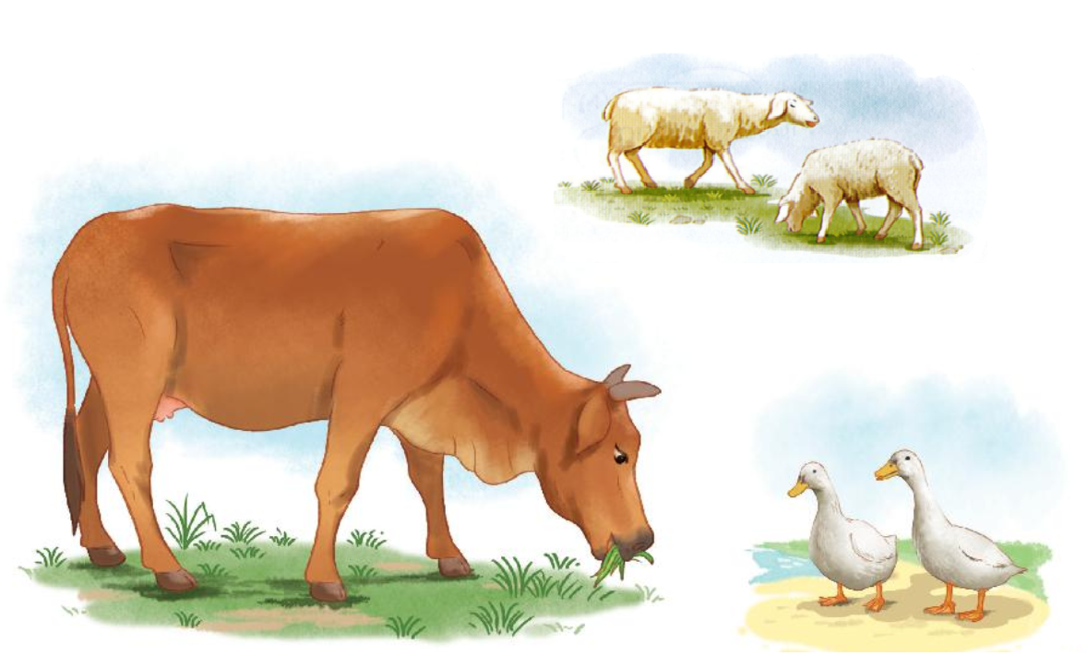
Lợi ích của vật nuôi

Slide 17

CỦNG CỐ BÀI HỌC

